Slide 1
計算機實習 01
2021/10/1

Slide 2

Outline
1.OUTPUT 輸出
2. INPUT 輸入
3. DATA TYPES 資料形態
4. OPERATORS 運算子
5. 課堂練習01
6. 繳交規範

Slide 3
OUTPUT 輸出

Slide 4

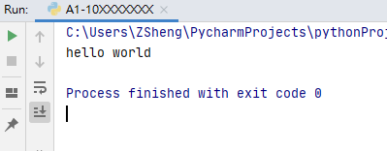
OUTPUT 輸出

Slide 5

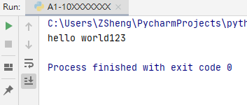

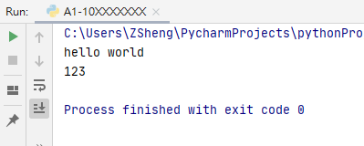
換行 VS 沒換行
方法1
方法2

Slide 6
INPUT 輸入

Slide 7

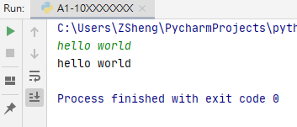
INPUT 輸入
more example:
a = input()
print(a)
*紅線的部分可更改
鍵盤輸入
Input by keyboard
輸出
Output

Slide 8

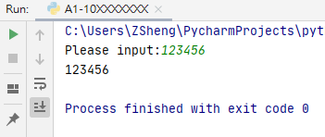

Slide 9


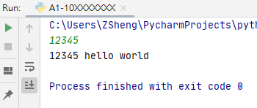
輸出 PART2
方法1
方法2
*注意空格

Slide 10
DATA TYPES 資料形態

Slide 11
DATA TYPES
常用的data types有string (str), integers (int), floating number (float), boolean (bool)
data types | examples
str | Abc, 123, !?/+
int | 8, -1, 999
float | 0.5, 3.14159, 3.0
bool | True, False

Slide 12
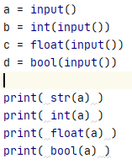

DATA TYPES

Slide 13
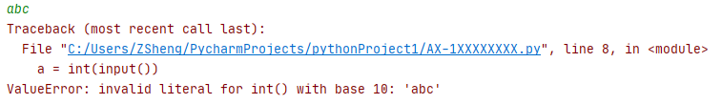

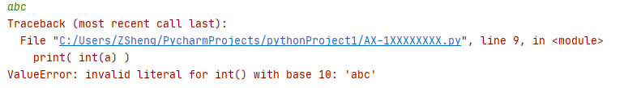
DATA TYPES
注意！無法在不對應的data types上進行輸入或輸出
Data type不同
Data type不同

Slide 14
OPERATORS 運算子

Slide 15

OPERATORS
Example:
Operator | Name
+ | Addition | 加
- | Subtraction | 減
* | Multiplication | 乘
/ | Division | 除
% | Modulus | 模除(mod)
** | Exponentiation | 次方
// | Floor division | 地板除

Slide 16
Operator | Example | Same As
= | x = 5 | x = 5
+= | x += 3 | x = x + 3
-= | x -= 3 | x = x - 3
*= | x *= 3 | x = x * 3
/= | x /= 3 | x = x / 3
%= | x %= 3 | x = x % 3
//= | x //= 3 | x = x // 3
**= | x **= 3 | x = x ** 3
&= | x &= 3 | x = x & 3
|= | x |= 3 | x = x | 3
^= | x ^= 3 | x = x ^ 3
>>= | x >>= 3 | x = x >> 3
<<= | x <<= 3 | x = x << 3

Slide 17
課堂練習01

Slide 18
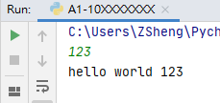
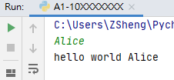
練習01
目標：讓使用者能進行輸入，按下enter後，先輸出“hello world”，再輸出使用者輸入的內容
例：輸入數字 123，輸出hello world 123
例：輸入英文字 Alice，輸出hello world Alice
繳交截止日期：2021/10/1 23:55

Slide 19
繳交規範

Slide 20
繳交方式
1. 作業上傳以 新eeclass系統 為主 https://ncueeclass.ncu.edu.tw/
2. 有修計實者，作業繳交至 “計算機實習I”
3. 無修計實者，但有修計概者，作業繳交至 “計算機概論I”
4. 不接受補交

Slide 21
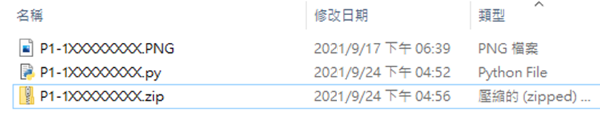
繳交內容
上傳內容須為 .zip 壓縮檔
內容包含:
程式碼 (C++為.cpp，Python為.py)
執行結果截圖 (只接受 .png 或 .jpg 形式)
檔名皆須為 AX-1XXXXXXXX 或 PX-1XXXXXXXX
Assignment: A
Practice: P
壓縮的內容
上傳的壓縮檔

Slide 22
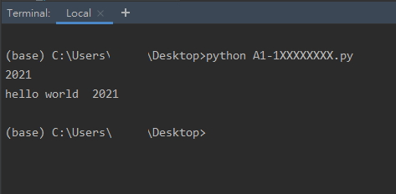
截圖範例

Slide 23
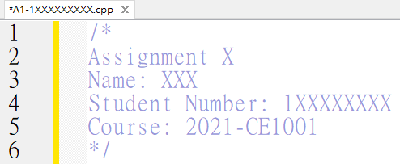
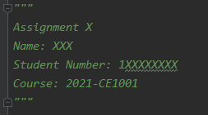
繳交格式
程式碼開頭要有以下文字
C++
Python
計算機概論Ⅰ : 2021-CE1001
計算機實習ⅠA : 2021-CE1003-A
計算機實習ⅠB : 2021-CE1003-B
作業: Assignment
練習: Practice

